Slide 1
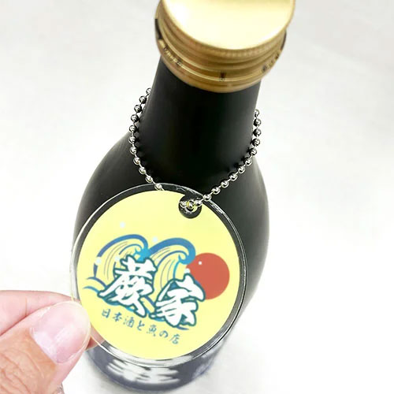
【提案書】
オリジナルアクリルボトルチャーム
特徴
アクリル製のボトルチャームは、居酒屋やバーでボトルキープをしたり、職場・学校・冷蔵庫に私物を置く際に目印として付けておくと便利です。物販品からノベルティまで幅広く使えます。
商品写
納期
納期スペース
仕様
素材: 透明アクリル3?厚
サイズ: 50×50×3mm
包装: 個別袋入れ
備考: 印刷：UVインクジェット
お見積
お見積りスペース

